Slide 2
Módulo de leitura
Capaz de realizar leitura de arquivos do CIVA, Omniscan, Panther, MultiX++
Para o Panther, é capaz de realizar a leitura de arquivos salvo
Decodificação dos dados de A-scan, imagens salvas durante a inspeção e parâmetros de inspeção, do transdutor e do objeto
Seleção de shots

Slide 3
Módulo de processamento
Possui algoritmos padrões para processamentos de inspeções por varredura, FMC e ondas planas, bem como algoritmos desenvolvidos durante o projeto
Detecção da superfície
Identificação de parâmetros

Slide 4
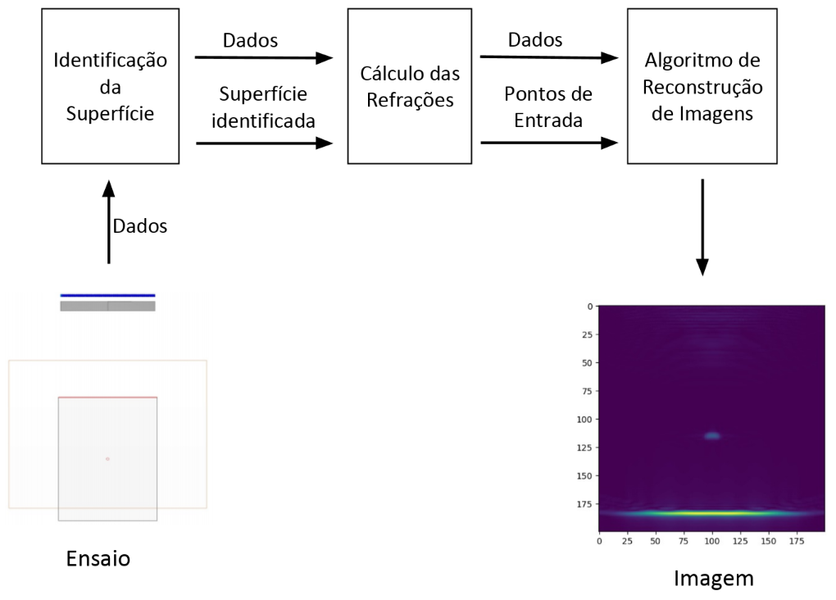
Módulo de processamento
Detecção paramétrica de superfície

Slide 5
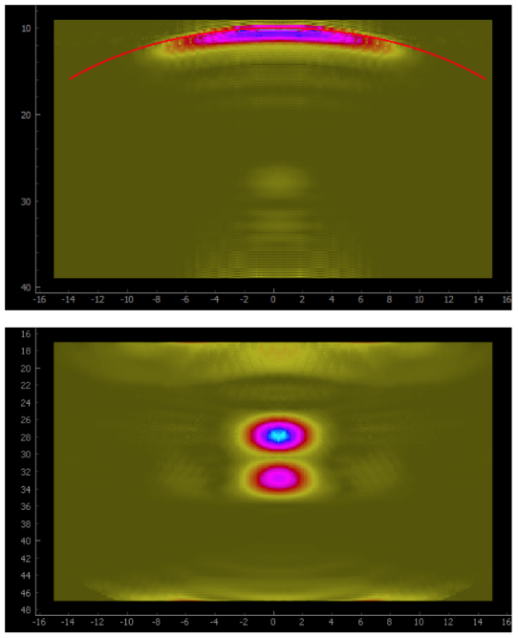
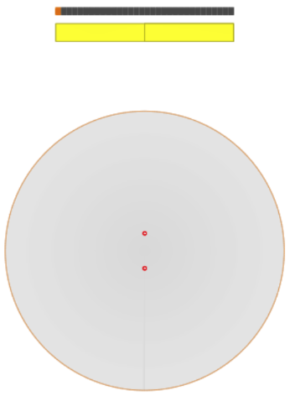
Módulo de processamento
TFM com detecção paramétrica de superfície cilíndrica
Centro (x, z)
Raio

Slide 6
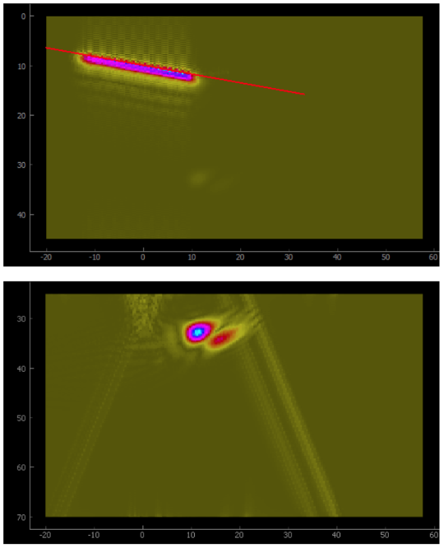
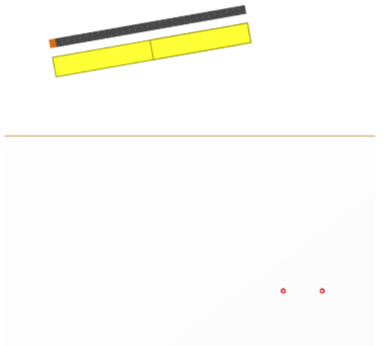
Módulo de processamento
TFM com detecção paramétrica de superfície plana
Distância do transdutor
Inclinação

Slide 7
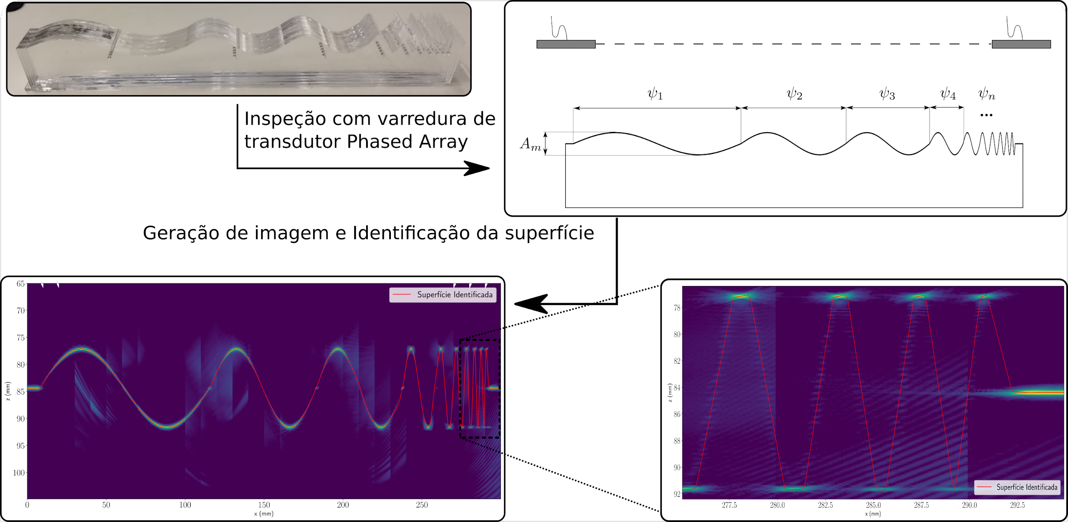
Módulo de processamento
Detecção de superfície arbitrária

Slide 8
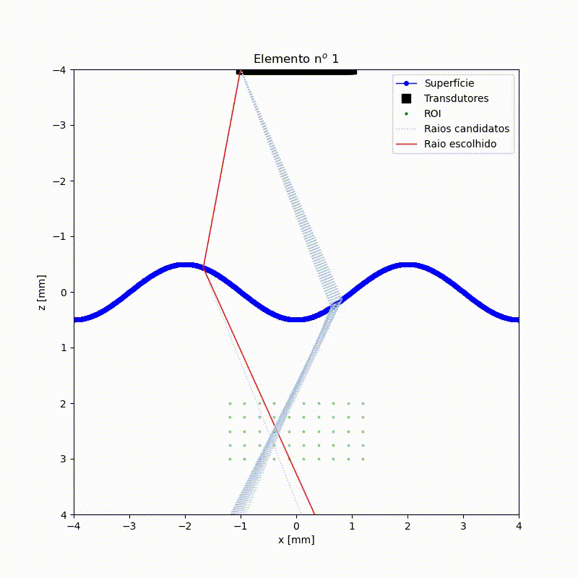
Módulo de processamento
Algoritmo proposto: TFM com detecção de superfície arbitrária

Slide 9
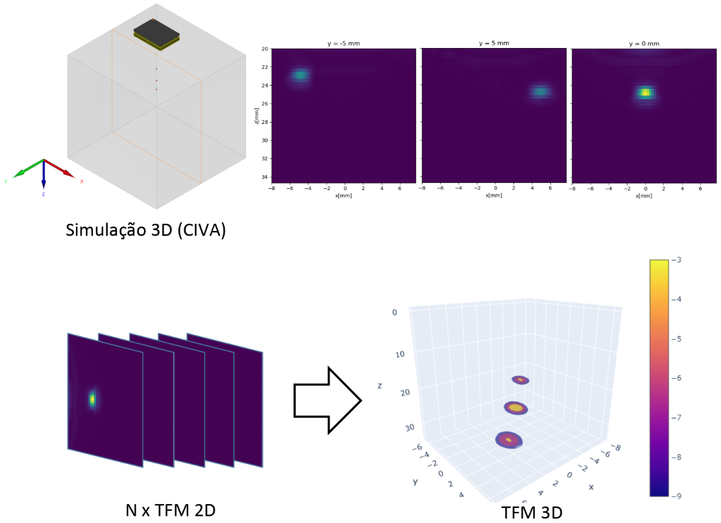
Módulo de processamento
TFM 3D

Slide 10
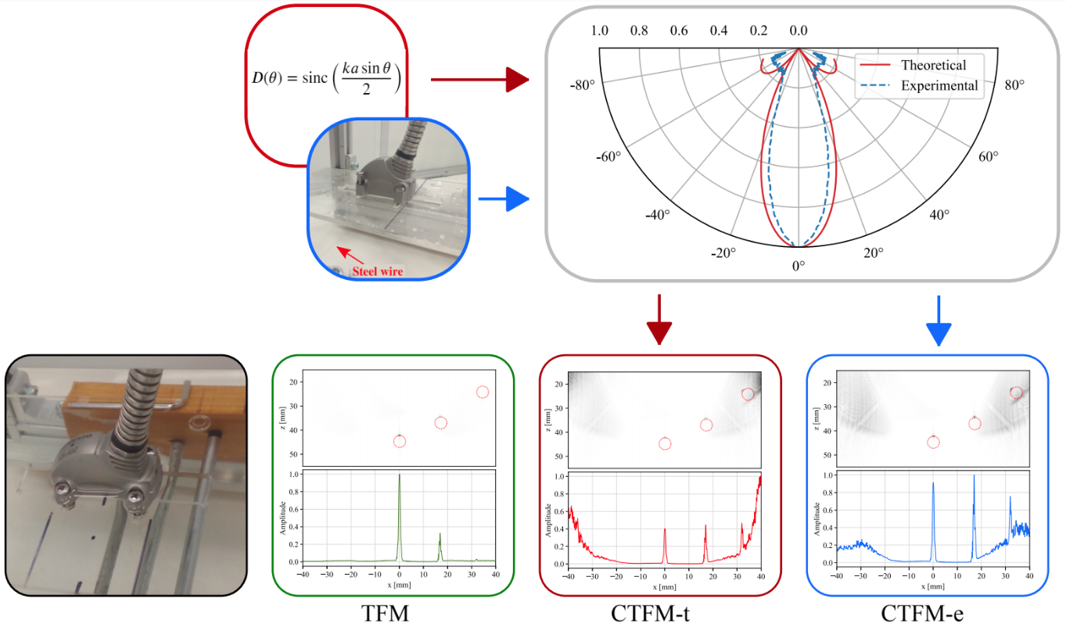
Módulo de processamento
Algoritmo proposto: TFM com correção de diretividade

Slide 11
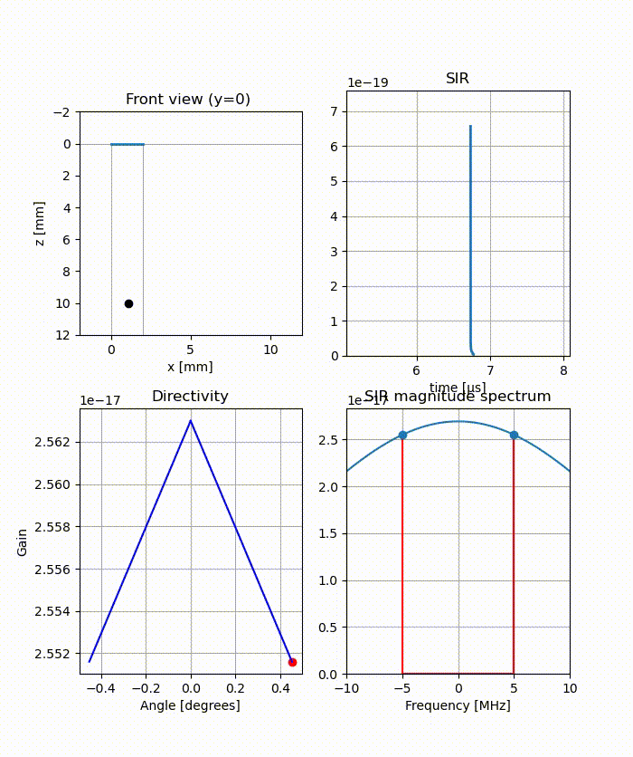
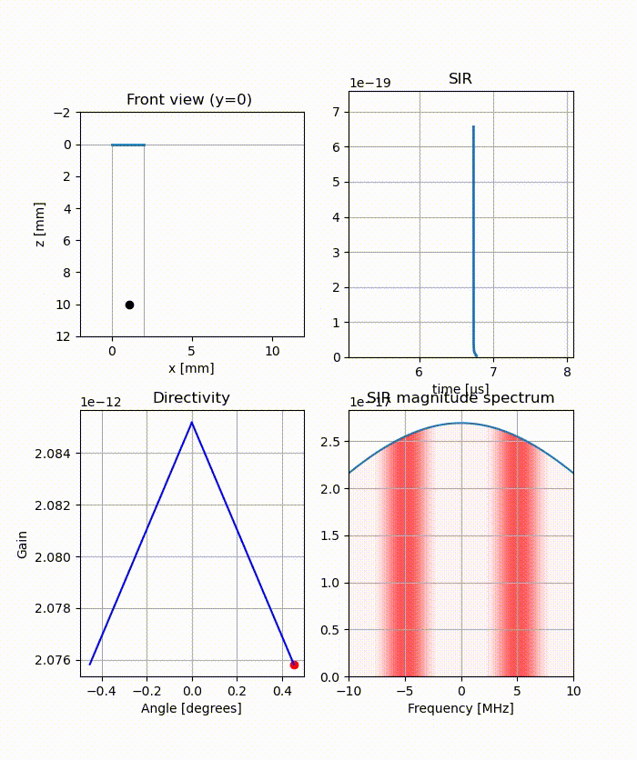
Módulo de processamento
Algoritmo proposto: TFM com correção de diretividade
Estudo diretividade
Modelo monocromático
Modelo com largura de banda

Slide 12
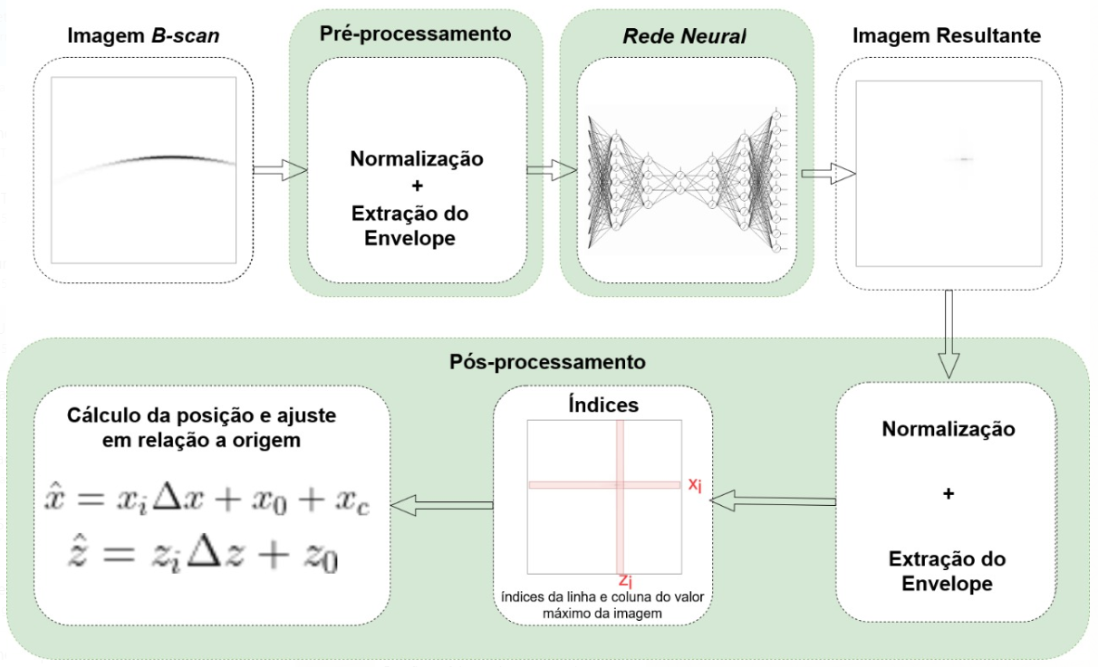
Módulo de processamento
Algoritmo proposto: processamento de imagens com deep-learning

Slide 13
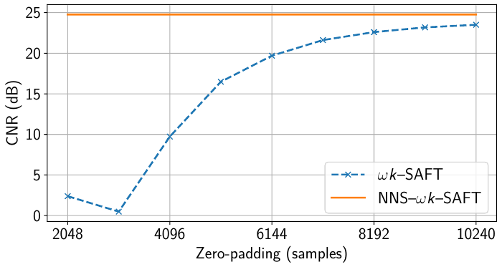
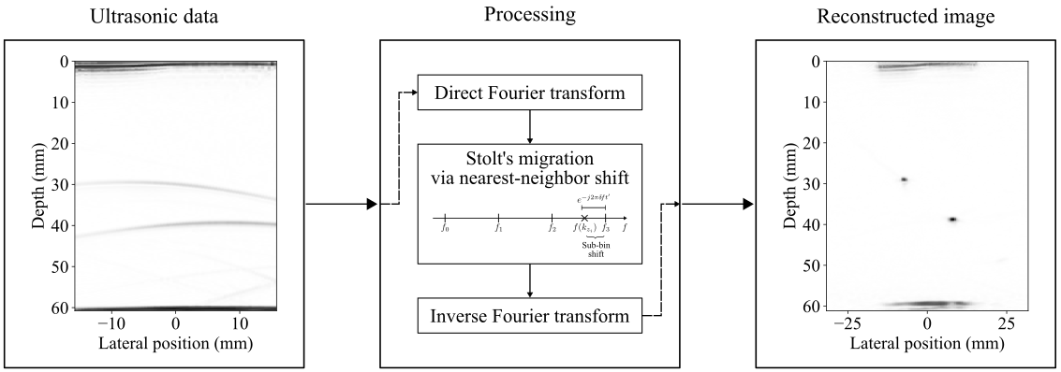
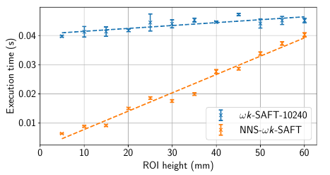
Módulo de processamento
Algoritmo proposto: processamento de imagens no domínio da frequência utilizando nearest-neighbor shift
Ganho em qualidade e tempo de execução

Slide 14
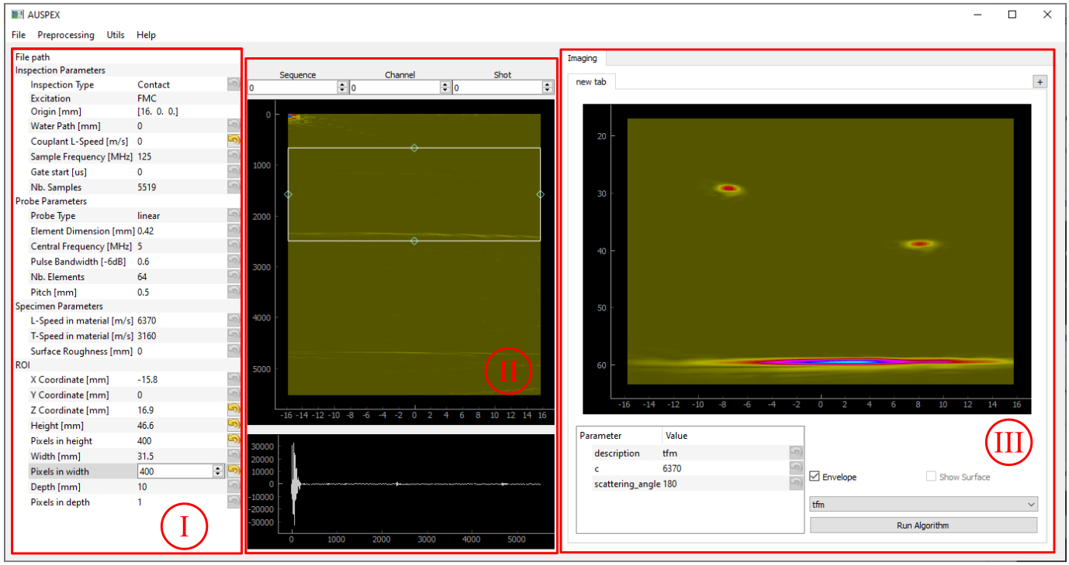
Interface gráfica
Interface para carregar arquivos, processar dados, análise
I - Dados de inspeção
II - Dados de A-scan
III - Processamento

Slide 15
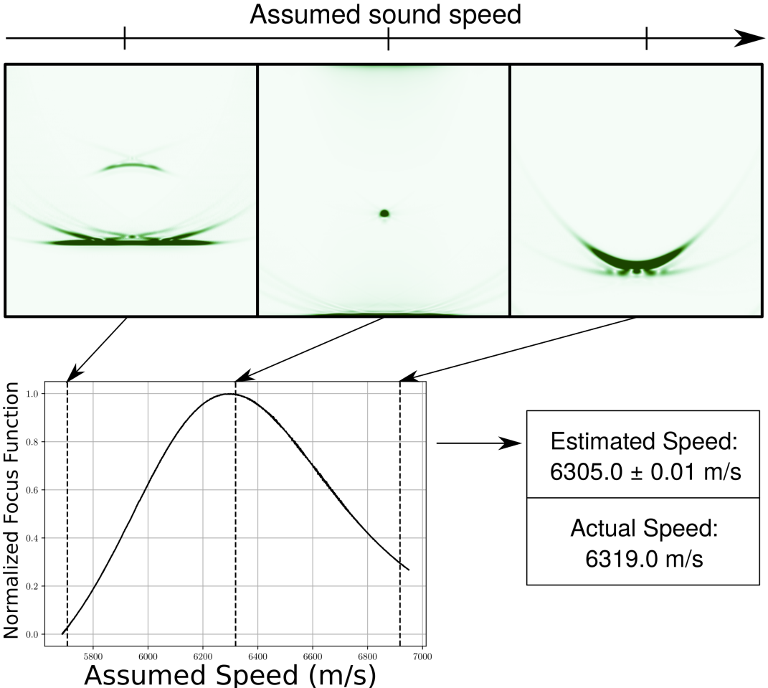
Estimação de parâmetros
Estimação online de velocidade de propagação

Slide 16
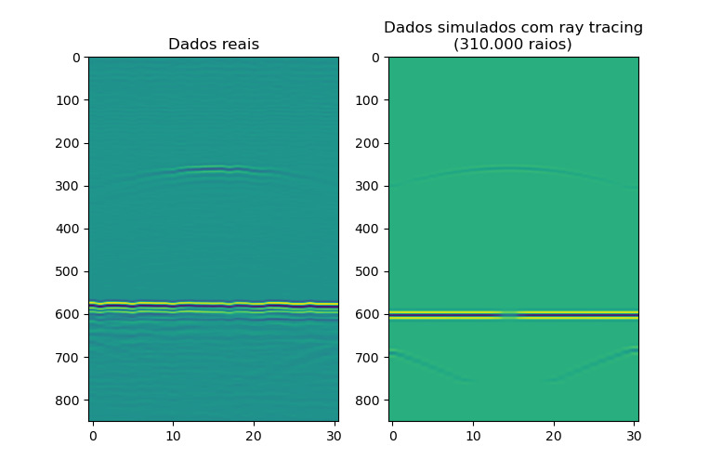
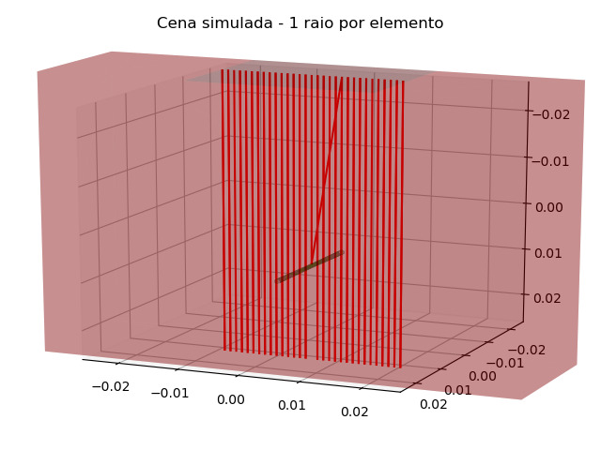
Simulações com ray tracing

